Slide 1
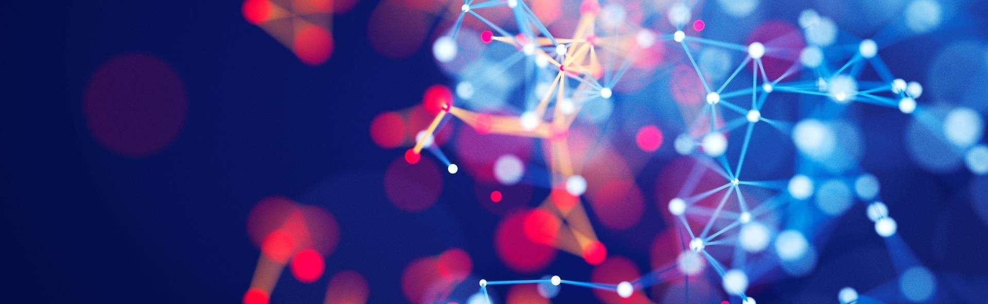

Муниципальное дошкольное образовательное автономное учреждение
«Детский сад № 106« Анютины глазки» комбинированного вида» г. Орска
Использование нейросетей в работе логопеда.
Подготовила Катюшина А.В. , учитель – логопед 1КК

Slide 2
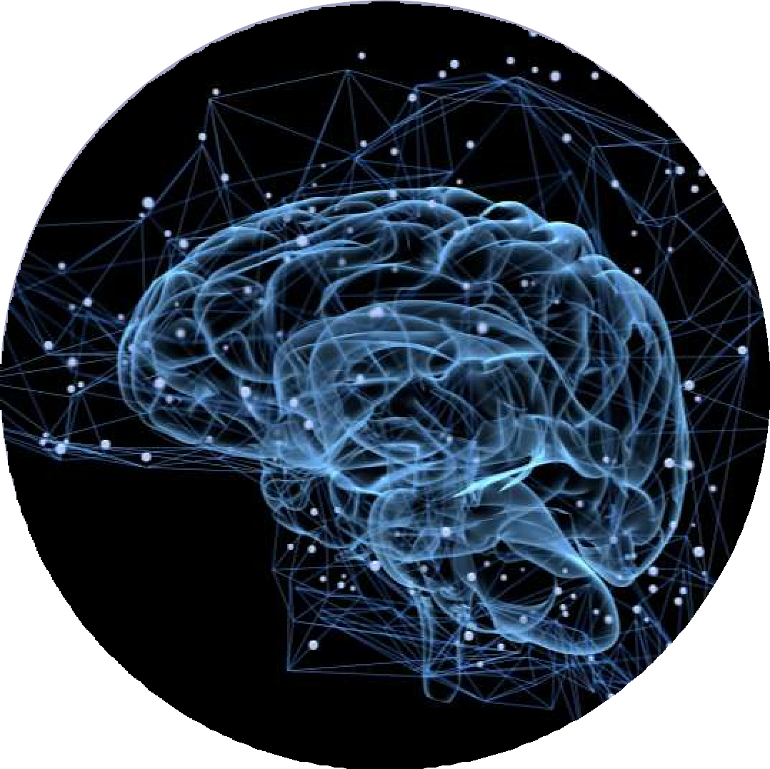



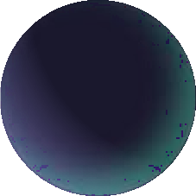
Что такое нейросети?
Нейронные сети – это такая искусственно созданная система, которая способна имитировать
интеллектуальную и
творческую деятельность человека.

Slide 3
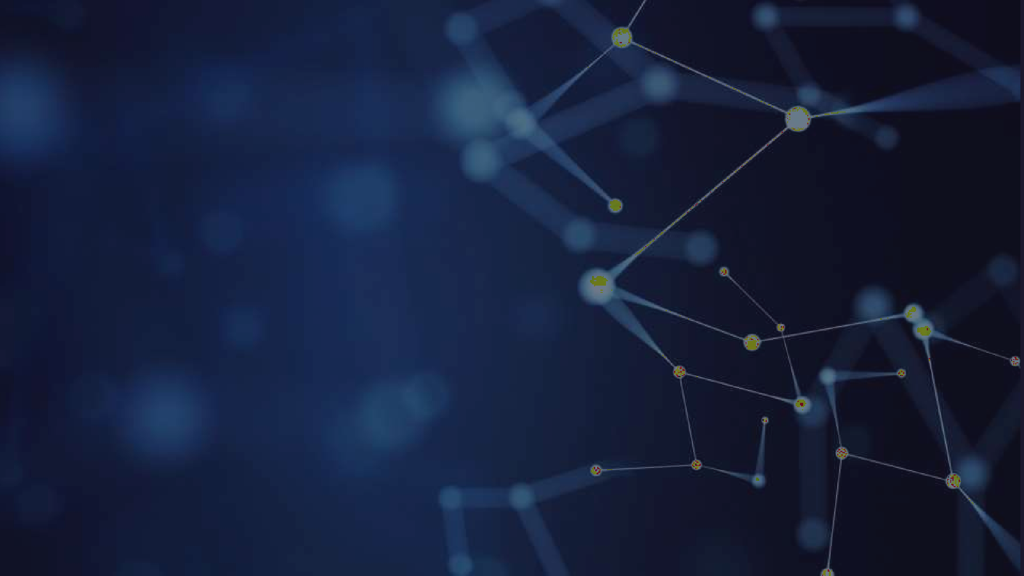
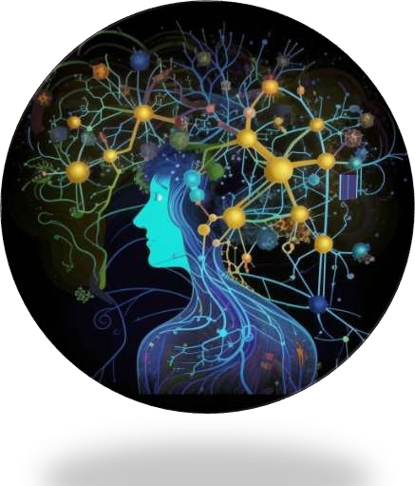
Нейронные сети состоят из
Входной слой
Скрытый
слой
Выходной слой

Slide 4
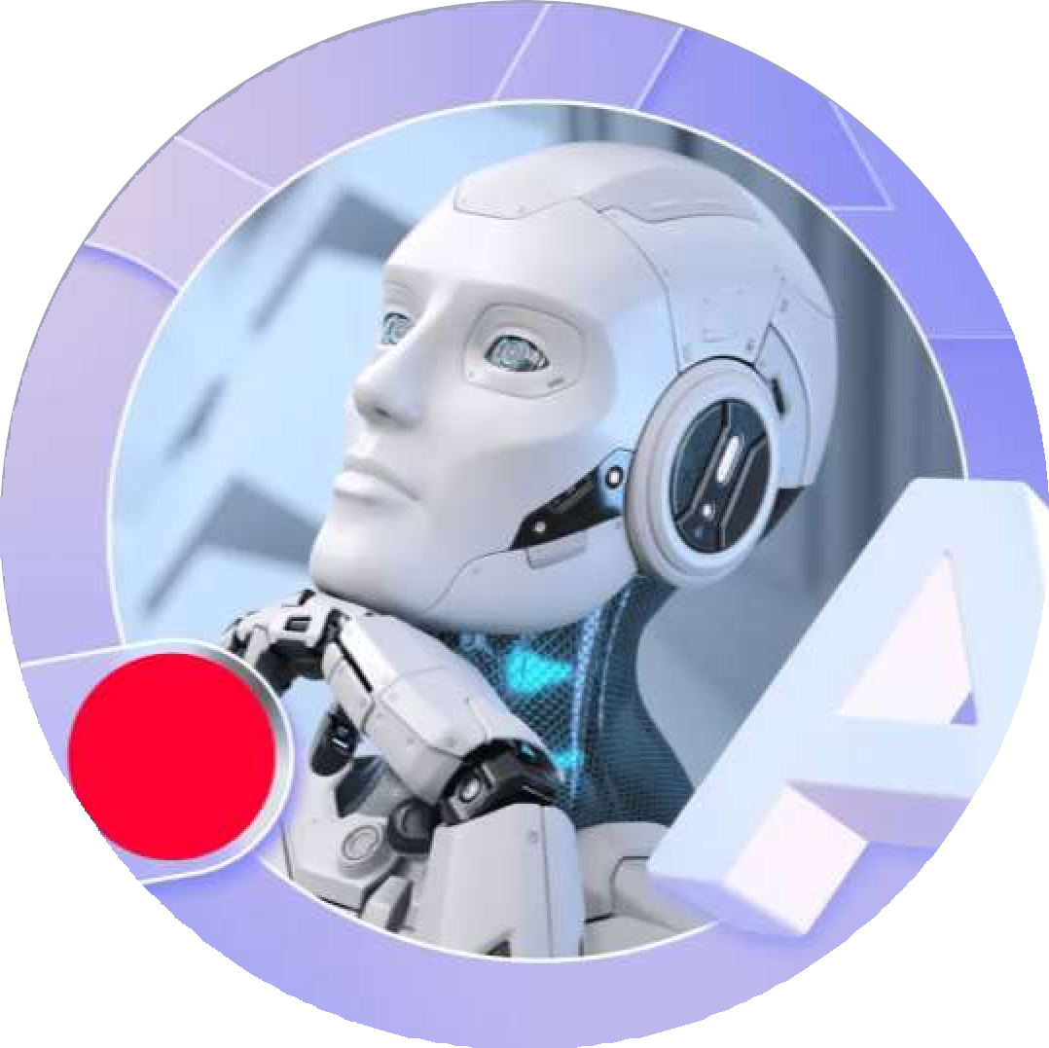
Никакого мышления и
сознания в нейросети нет –
только алгоритмы и формулы. Единственное, что отличает её от других программ – это способность обучаться и адаптироваться к новым задачам.

Slide 5
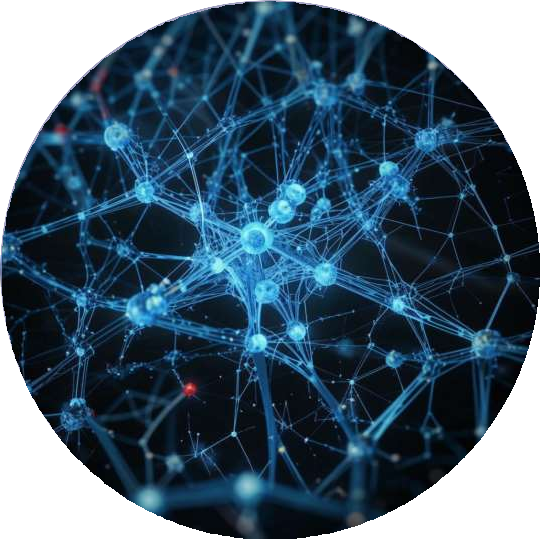
Искусственные нейронные сети, подобно
биологическим, являются вычислительной системой с огромным числом параллельно
функционирующих простых процессоров с множеством связей.

Slide 6

Виды нейронных сетей.
Существует несколько десятков архитектур нейросетей.
Генеративные нейронные сети.

Slide 7
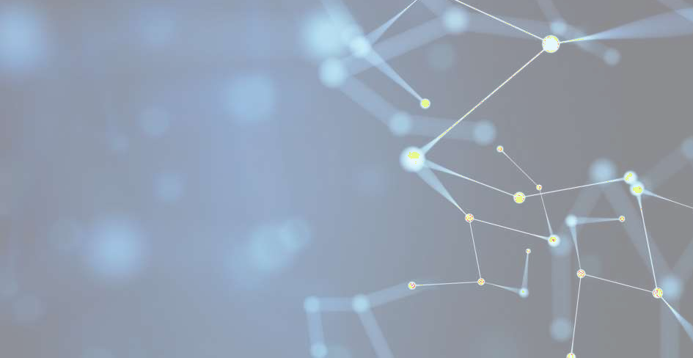
Генеративные нейронные сети – это класс искусственных нейронных сетей, которые способны создавать новые данные на основе обучающих данных.
Графические нейронные сети.
Текстовые нейронные сети.
Нейросети по созданию аудио, видео и анимации.
Инструменты распознавания и анализа речи на основе ИИ.

Slide 8

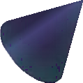

Графические нейронные сети.
С помощью графических нейронных сетей логопеды могут создавать
наглядные материалы для логопедических занятий и использовать их во всех аспектах своей работы, включая:
автоматизацию и дифференциацию звуков;
развитие связной речи;
обогащение словарного запаса;
развитие артикуляционного аппарата;
формирование грамматической стороны речи;
работу над слоговой структурой слова;
развитие графо-моторных навыков.

Slide 9
Midjourney. Самая лучшая нейросеть в плане качества картинок.
https://midjourney.com.ru/
Stable Diffusion. https://stabledifffusion.com/stable-diffusion-3-medium
Kandinsky 3.1. Нейросеть от Сбера, доступна для всех пользователей,
бесплатная. https://www.sberbank.com/promo/kandinsky/
DALL-E 3. Рисует прекрасно, но плохо справляется с лицами и человеческими фигурами. https://dalle3.org/ru
«Шедеврум». Нейросеть-соцсеть от Яндекса. Неплохо рисует картинки даже
по простым запросам. https://shedevrum.ai/
Lexica - простой интерфейс; быстро генерирует изображения — около 10
секунд. https://lexica.art/
Арт - простой генератор, есть 8 бесплатных запросов. https://products.businesstech.store/ai_art/
Gerwin - – это генератор контента на основе искусственного интеллекта.
Создает тексты и изображения. https://gerwin.io/

Slide 10
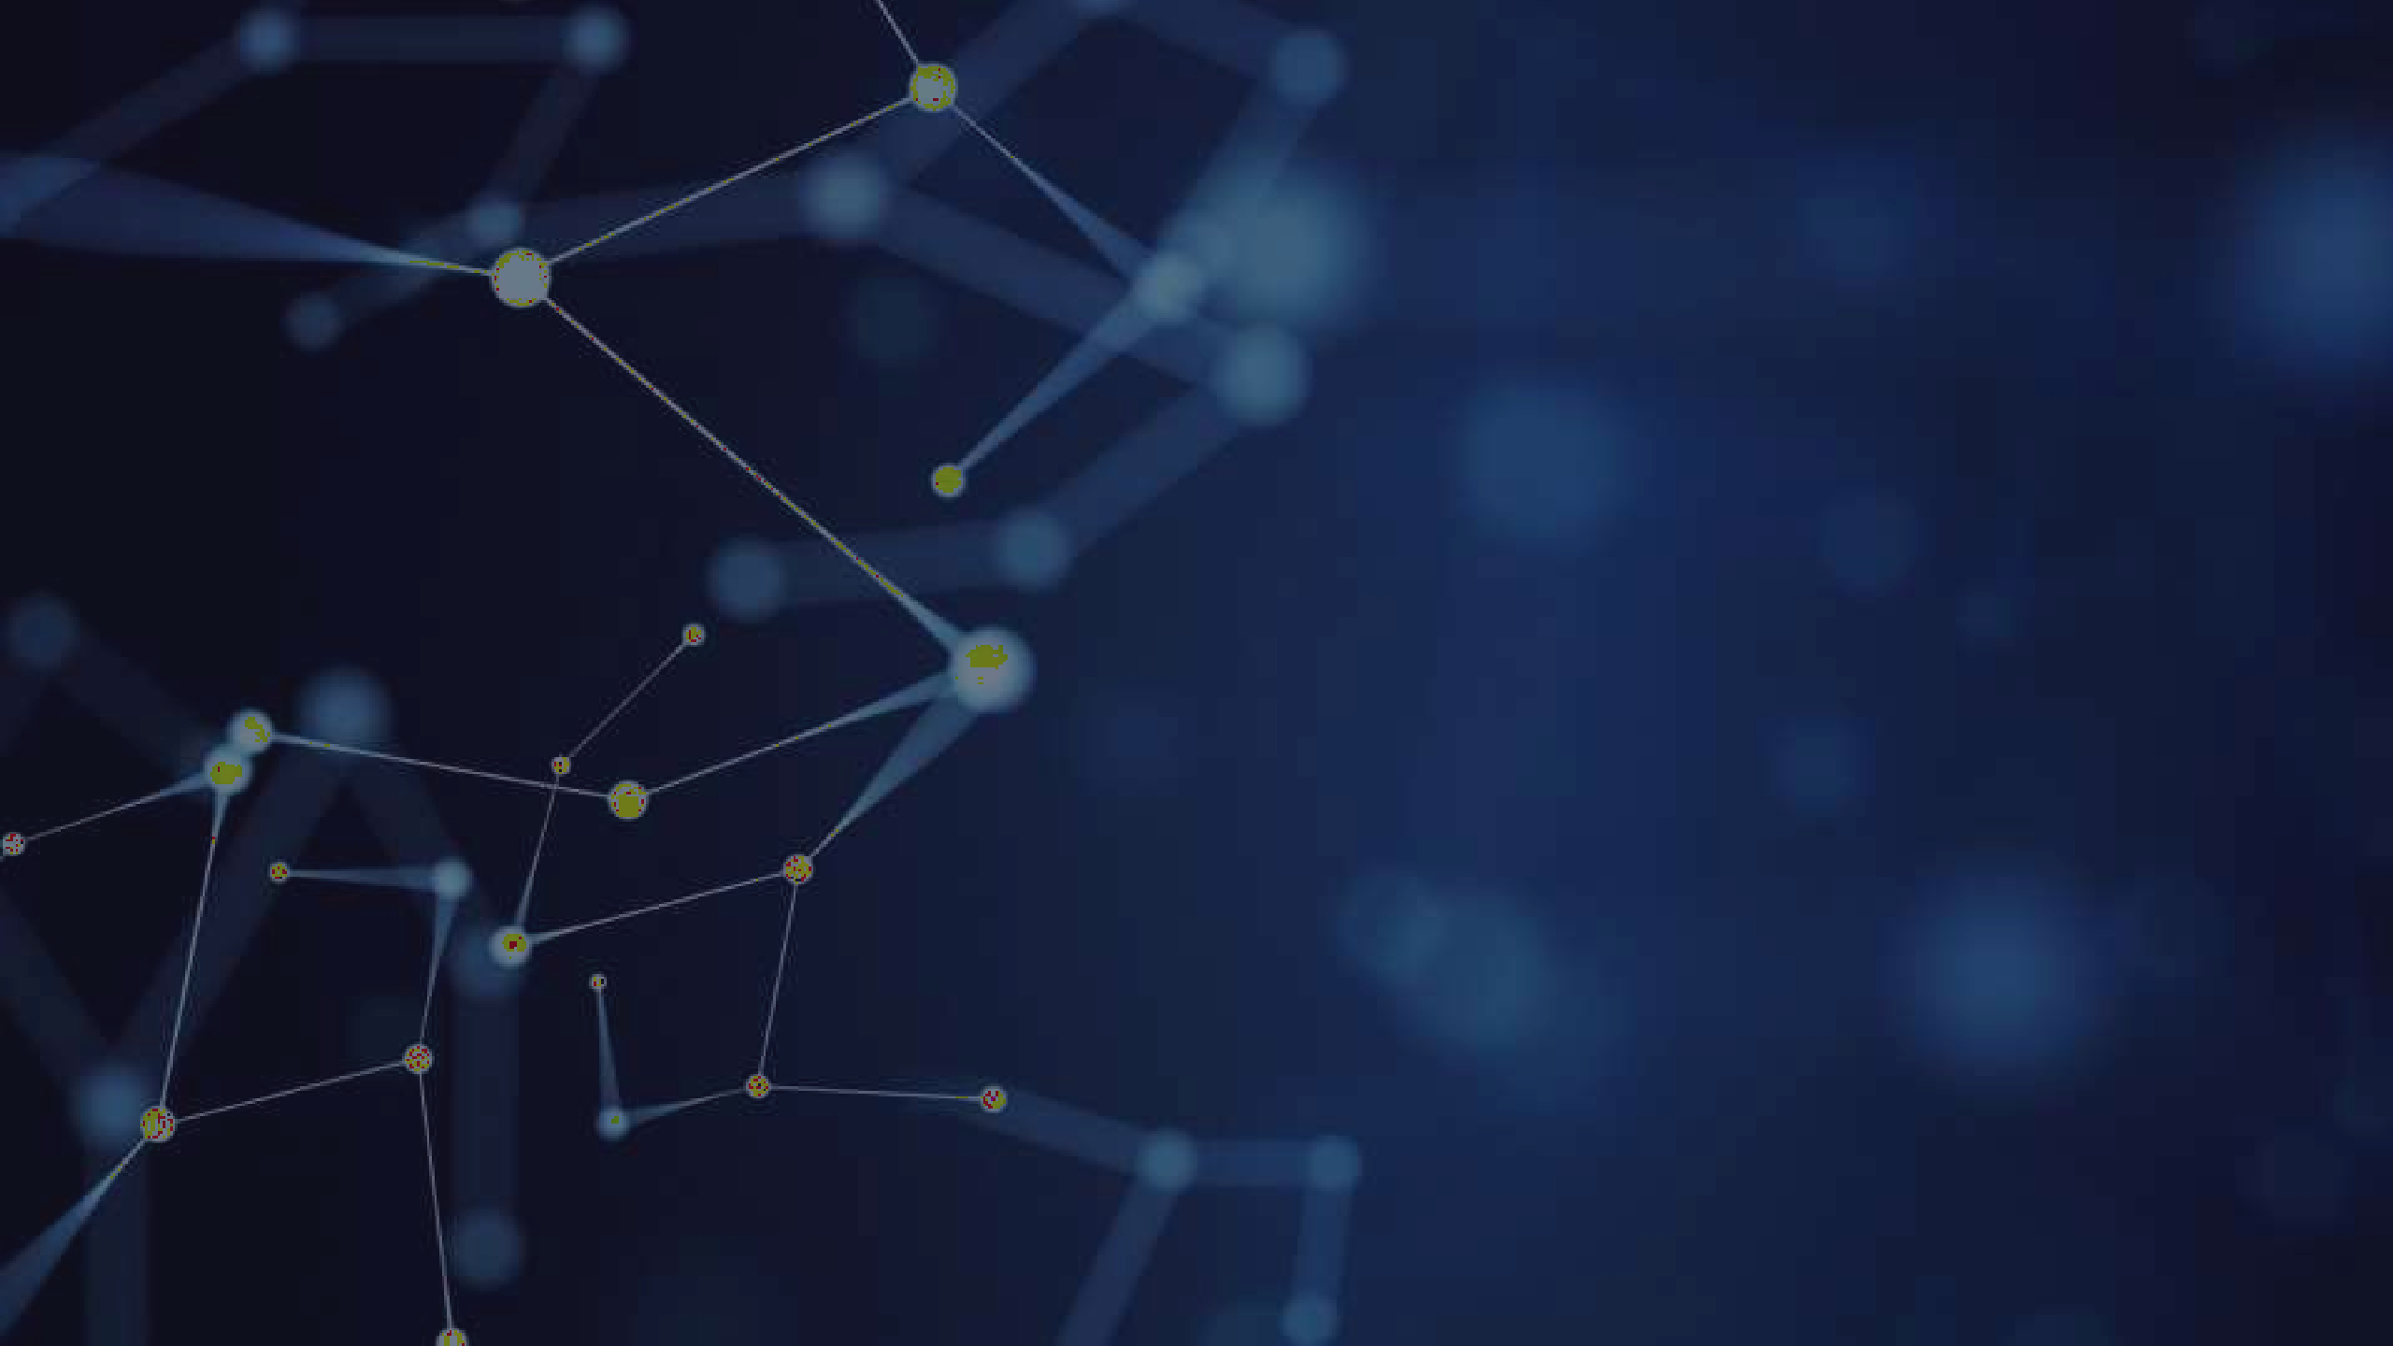
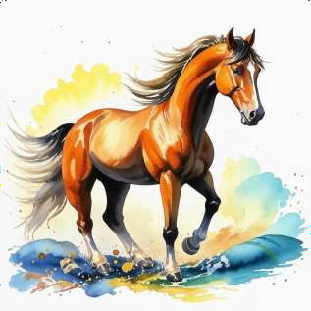
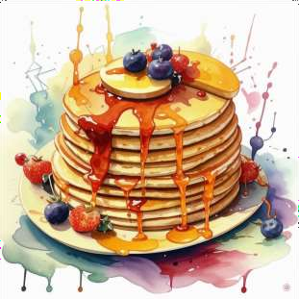
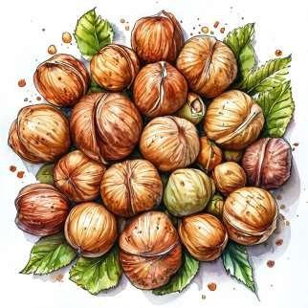
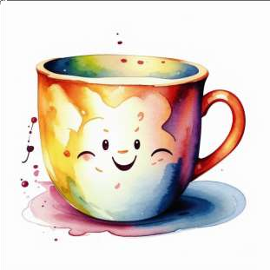
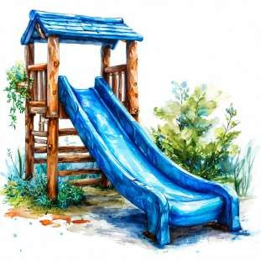
Картотека
картинок для артикуляционной
гимнастики.

Slide 11
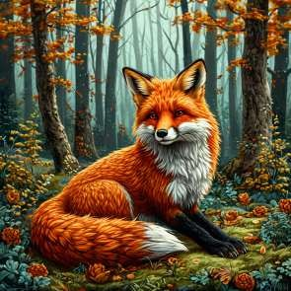
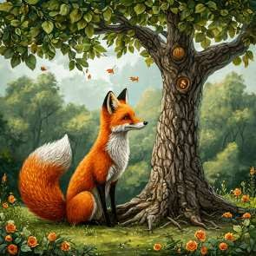
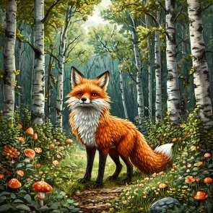
Автоматизация звука [Л’] в предложениях.
Лиса лежит на поляне.
Лиса глядит на липу.
Лиса гуляет по
лесу.
Картинки для автоматизации и дифференциации звуков.

Slide 12
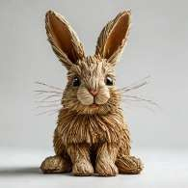
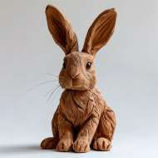
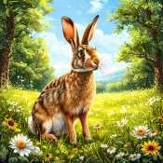
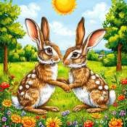
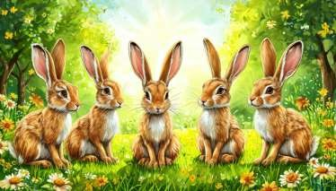
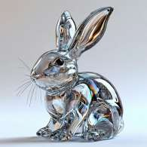
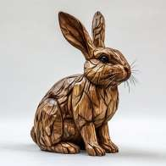
Формирование грамматической стороны речи
1 заяц, 2 зайца, 5 зайцев
Относительные прилагательные (стеклянный,
соломенный, деревянный, глиняный)

Slide 13
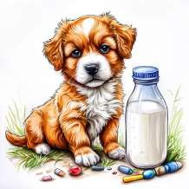
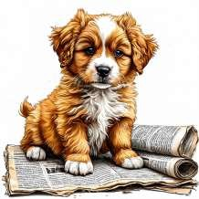
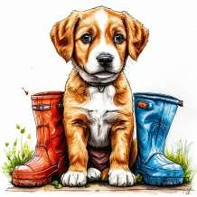
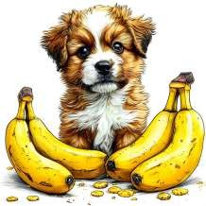
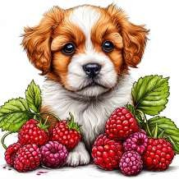

Формирование слоговой
структуры слова.
Составление предложений со словами определенного типа ССС.

Slide 14
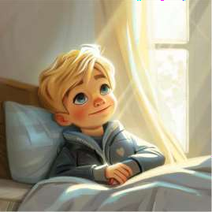
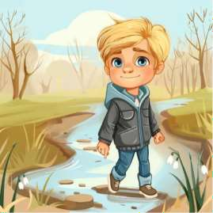
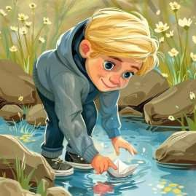

Развитие связной речи.
Серии сюжетных картинок.

Slide 15
Текстовые нейронные сети
С помощью текстовых нейронных сетей логопеды могут создавать наглядные материалы, которые помогут в обучении и коррекции речи, а именно:
написание конспектов к занятиям;
составление консультаций для родителей;
написание рассказов и сказок для детей;
написание текстов на заданный звук;
помощь в создании викторин, конкурсов, загадок.

Slide 16

ChatGPT https://chatgpt.com/
Бинг https://www.bing.com
GigaChat https://giga.chat/
Нейротекстер https://neuro-texter.ru/
Perplexity https://www.perplexity.ai/
Wordify https://wordify.ru/
YandexGPT2 https://ya.ru/ai/gpt-3
Apihost https://apihost.ru/gpt-chat
Retext.AI https://retext.ai/ru
GERWIN AI https://gerwin.io/ru
RYTR https://rytr.me/

Slide 17
3. Нейросети по созданию аудио, видео и анимации.
создание говорящих персонажей;
визуализация различных действий и сюжетов;
озвучивание различного речевого материала;
создание обучающих видеороликов;
создание аудиорассказов;
генерация песенок на разные темы.

Slide 18
Runway ML Gen-2 - https://research.runwayml.com/gen2
Pika - https://pika.art/home
Кандинский 3.1 - https://fusionbrain.ai
Kreado AI - https://www.kreadoai.com/
Voki - https://www.voki.com/site/create

Slide 19
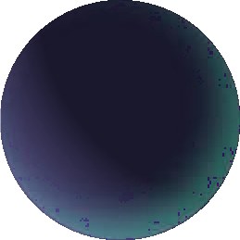
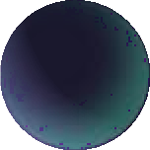

4. Инструменты распознавания и анализа речи на основе ИИ.
диагностика речевых нарушений;
контроль за правильным выполнением
артикуляционных упражнений и произношением звуков;
голосовые помощники.
Умное зеркало ArtikMe.
Логопед будущего https://futurelogopedist.ru/#howitworks
Голосовые помощники Алиса и Маруся.

Slide 20

Нейросети могут оказать большую помощь логопедам не только в создании
визуальных материалов, но и в написании статей и разработке интерактивных игр, приложений или программ для занятий дома или в дистанционном
формате.

Slide 21

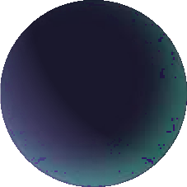




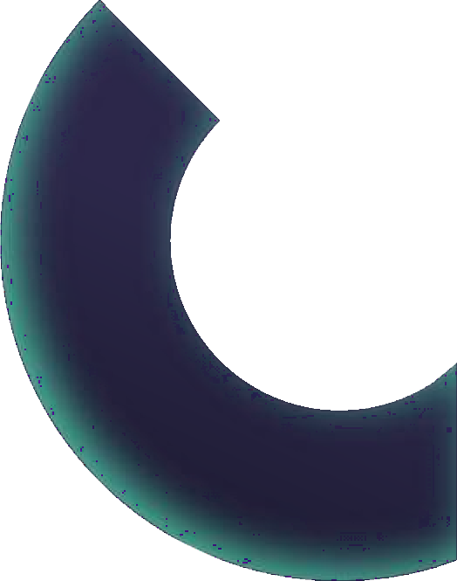
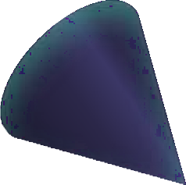





Промпт – это ваша инструкция, указание, что нужно сделать.
Как составить хороший промпт:
Будьте конкретными.
Укажите как можно больше деталей.
Обязательно используйте прилагательные.
Укажите стиль.
Добавьте контекст.
Экспериментируйте: не бойтесь пробовать разные формулировки и детали, чтобы увидеть, как изменится результат.

Slide 22
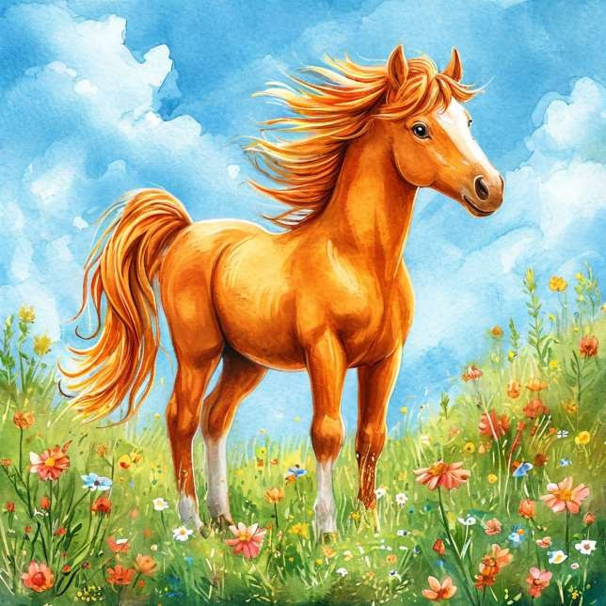
Стиль
изображения (фотореализм, мультяшный,
Характерис
тика снимка
Объект (описание объекта,
Параметр
изображения
(плакат, стикер,
Окружение
(фон,
(план и ракурс съемки)
действие, характерист
ики)
детали, тип
освещение)
аниме, рисунок карандашом или акварелью и др.)
открытка, кадр из фильма,и др.)
«Создайте акварельную иллюстрацию к логопедическому упражнению
«Лошадка». Изобразите милую лошадку, стоящую на зелёном лугу с цветами.
Лошадка должна быть яркой и дружелюбной, с длинной гривой, развевающейся
на ветру. На заднем плане добавьте нежное голубое небо с лёгкими облаками.
Стиль изображения — акварель, с мягкими переходами цветов и тёплыми оттенками».

Slide 23
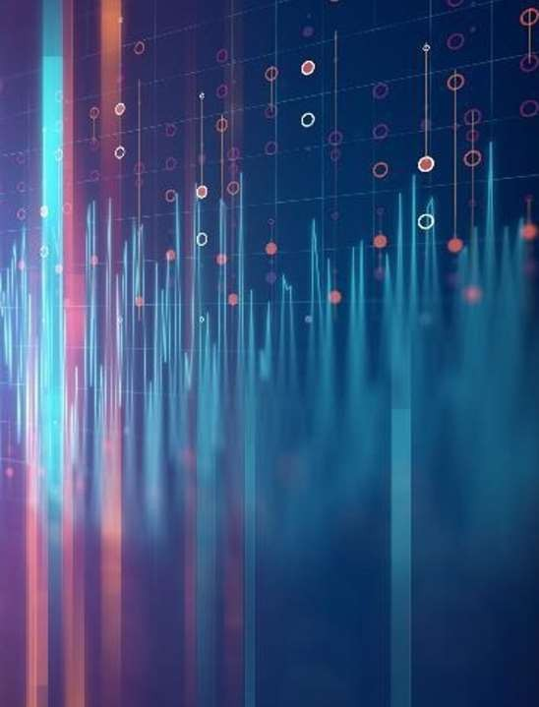


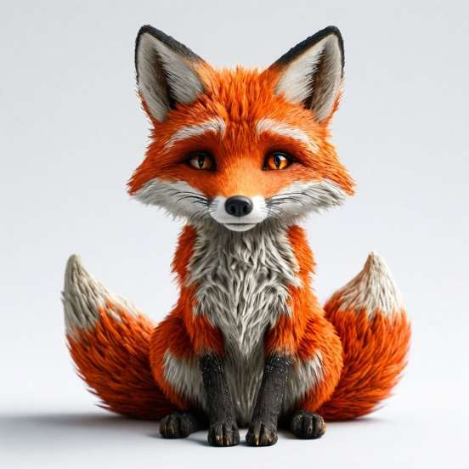




Нейросети могут проявлять
галлюцинации – некорректные или неожиданные
результаты, которые могут возникать из-за ограничений в данных или алгоритмах.

Slide 24
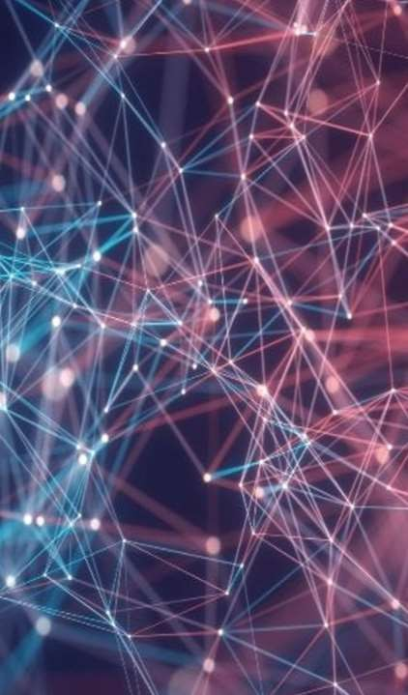
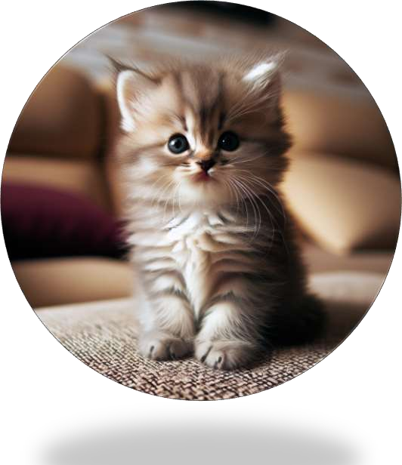

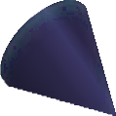
Спасибо за
внимание!

